Slide 1
GESTIÓN DE ARCHIVOS
Ing. Bolema Smidia Garcia

Slide 2
01
02
03
ELEMENTOS
REPRESENTACION
EXPLORADOR DE WINDOWS
04
05
EXPLORADOR ANDROID
GOOGLE DRIVE
Carpeta y Archivos
Iconos
Presentacion de la Información
Ejemplos
Definición

Slide 3
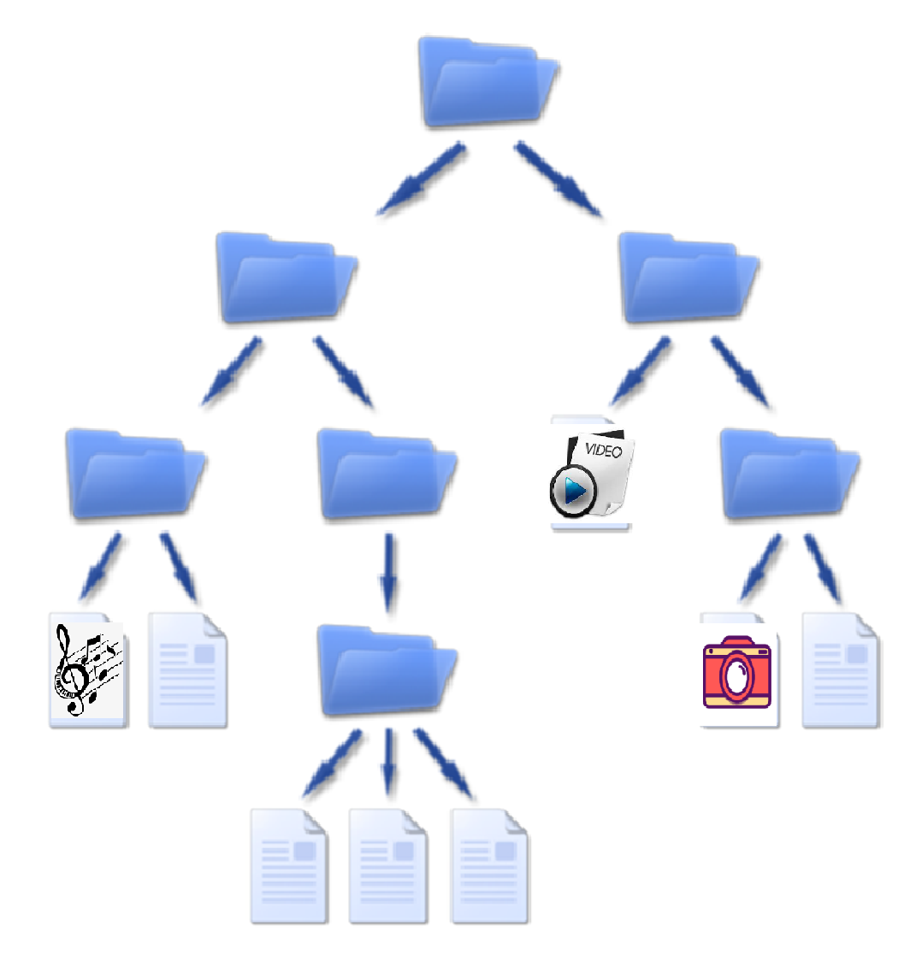
COMO SE ORGANIZA LA INFORMACIÓN EN EL COMPUTADOR?
ARCHIVO: es un documento que contiene información Un texto, Una Imagen, Una Canción, Un Video, Una fotografía
CARPETA : Lugar donde se almacenan los archivos. Contiene archivos y, a su vez, más carpetas. Estas se llaman SUBCARPETAS
Notes:
De esta forma, se crea una estructura organizada de almacenamiento de información
Los archivos y carpetas se representan mediante iconos, que son pequeños dibujos que vienen acompañados por un nombre que los identifica

Slide 4
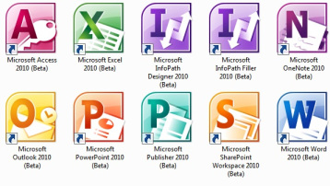
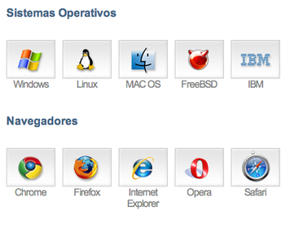
ICONOS - RECONOCIDOS
PROGRAMAS OFFICCE:
SISTEMAS OPERATIVOS
REDES SOCIALES

Slide 5
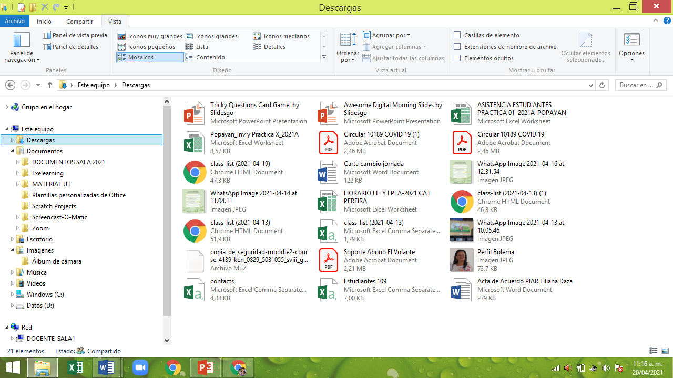
EXPLORADOR DE WINDOWS Es el administrador de archivos oficial del sistema operativo Microsoft Windows.

Slide 6
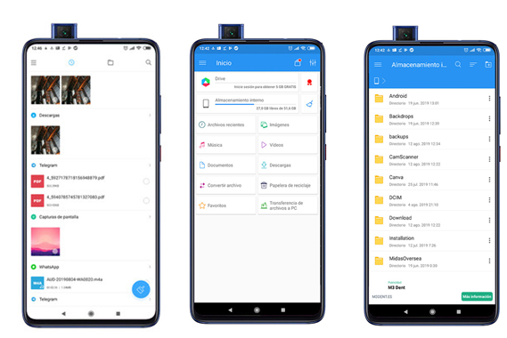
GESTOR DE ARCHIVOS - ANDROID
No existe un explorador Oficial, hay varias versiones ente ellas:
Files de Google
Xiaomi
File Commandere
Solid Explorer
Gestion de Archivos +
Free File Manager

Slide 7
GOOGLE DRIVE – QUÉ ES?
Es el servicio de almacenamiento de datos en internet que provee Google
Capacidad de almacenar 15 GB. (gratuita)
Permite crear carpetas para almacenar y subir archivos de cualquier tipo
Funciona como un paquete de Windows Office pero on line

Slide 8
GRACIAS
Pequeños Detalles Logran Grandes Cambios

